Slide 1
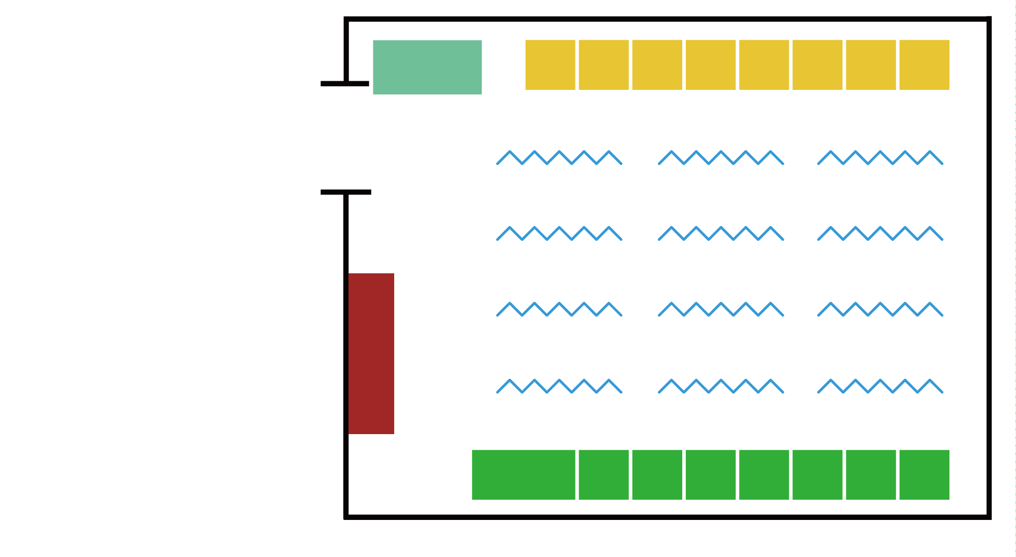
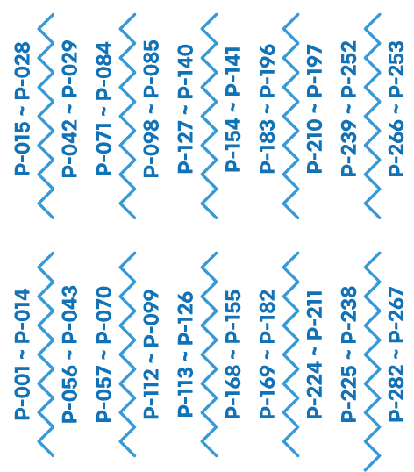
Ⅱ
. 행사 운영계획
① 간판명(KOR, ENG) 확인하여 수정사항 있으시면 회신 바랍니다.
2. 전시부스 및 포스터세션 운영계획
2) 전시부스 배치도
부스번호 | 간판명(KOR) | 간판명(ENG) | 비고
15 | ㈜모바휠 | MoveAWheeL
16 | 한국센서연구소㈜ | Korea Sensor Lab
17 | ㈜제니컴 | GenUV
18 | ㈜과학기술분석센타 | Scientec Lab Center
19 | ㈜피코파운드리 | PiCO Foundry
20 | 피에스에스㈜ | PSS
21 | ㈜엔아이디에스 | NIDS
22 | ㈜웨이옵틱스 | WayOptics
23 | ㈜아이디케이랩 | IDKLAB
24 | 아이쓰리시스템㈜ | i3system
 | 15 | 16 | 17 | 18 | 19 | 20 | 21 | 22 | 23 | 24
14
13
12
11
10
9
8
7
6
5
4
3
2
1
Entrance

